Slide 1

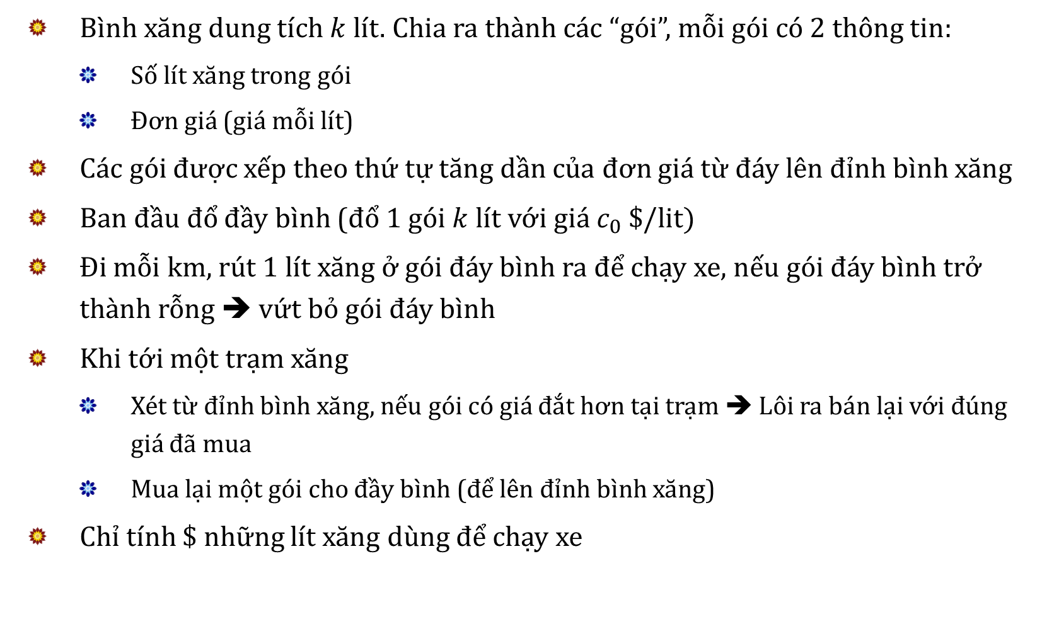
0
1
$$n$$
Bình xăng dung tích $k$ lít. Chia ra thành các “gói”, mỗi gói có 2 thông tin:
Số lít xăng trong gói
Đơn giá (giá mỗi lít)
Các gói được xếp theo thứ tự tăng dần của đơn giá từ đáy lên đỉnh bình xăng
Ban đầu đổ đầy bình (đổ 1 gói $k$ lít với giá $c_{0}$ $/lit$)$
Đi mỗi km, rút 1 lít xăng ở gói đáy bình ra để chạy xe, nếu gói đáy bình trở thành rỗng ➔ vứt bỏ gói đáy bình
Khi tới một trạm xăng
Xét từ đỉnh bình xăng, nếu gói có giá đắt hơn tại trạm ➔ Lôi ra bán lại với đúng giá đã mua
Mua lại một gói cho đầy bình (để lên đỉnh bình xăng)
Chỉ tính $ những lít xăng dùng để chạy xe
6 lít
10$/lit
7 $/lít
5 lít
8$/lit
3 lít
4$/lit
4 lít
2$/lit
DE queue

